Slide 1
Проект: «Сожаления о старом халате»

Slide 2
Цель проекта:
Понять, каково значение и какова роль старого халата в произведении «Обломов» И. Гончарова.
Задачи: 1) Описать влияние старого халата на характер героя;
2) Понять причину, по которой писатель решил включить в роман такую деталь, как старый халат;
3) Объяснить, почему старый халат является символом «обломовщины».
Гипотеза: Старый халат в произведении представляет собой не только деталь внешнего облика героя, но и самостоятельный художественный одушевленный образ.
Актуальность: Старый халат как показатель лени, пустой и скучной жизни.

Slide 3
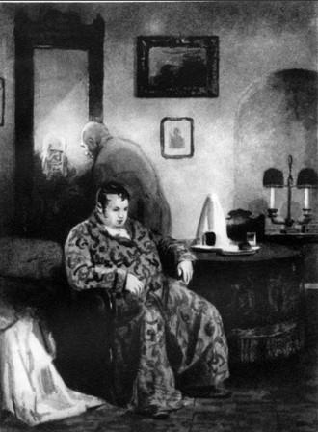
ИСТРОИЯ ПОЯВЛЕНИЯ ХАЛАТА
В западных странах и в славянских по перенятой традиции халаты не используются в качестве верхней одежды. Они подразделяются на домашние и рабочие.
В русской литературе XIX века халат использовался как символ праздной, бездеятельной жизни барина. Яркий пример — роман «Обломов» И. А. Гончарова, где халат постоянно носил дома главный герой произведения.

Slide 4
Образ халата в романе " Обломов" Гончарова: описание, роль и история

Slide 5
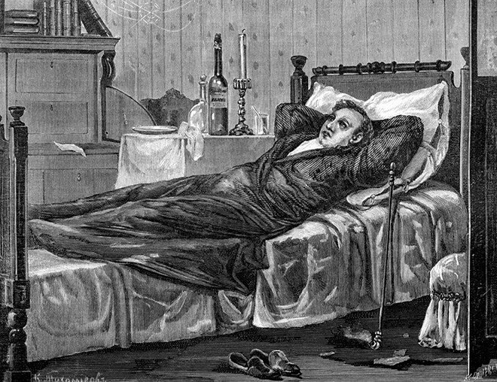
Описание халата Обломова
Старый домашний халат Ильи Ильича Обломова является очень важной деталью в романе "Обломов".
Халат Обломова в романе называется шлафроком (в пер. с немец. "schlafrock" - "спальный халат"). Старый, поношенный халат является по сути отдельным персонажем романа. Эта вещь живет своей жизнью и проходит определенные этапы, как и сам Обломов.

Slide 6
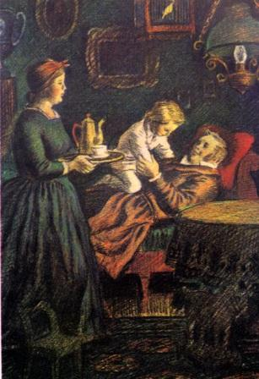
Халат Обломова как двойник героя
Халат Обломова - это по сути двойник героя. Уютный, домашний халат Обломова олицетворяет уютный, спокойный, тихий характер героя.

Slide 7
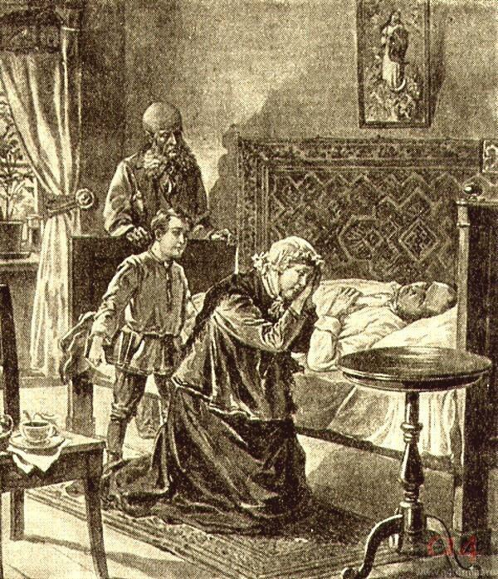
Символика одежды в образе Обломова
Халат был лишен каких-либо декоративных элементов – кистей, бархата, пояса – эта простота, возможно, и нравилась более всего в данном элементе гардероба Обломову. По халату было видно, что герой носит его давно. Илье Ильичу нравилось, что халат
был мягок, гибок и удобен – «тело не чувствует его на себе».

Slide 8
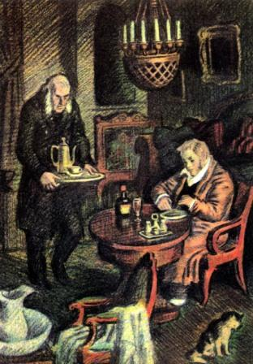
Старый халат как символ "обломовщины"
Слово «Обломовщина» произошло от имени главного героя романа Ильи Ильича Обломова. Слово, ставшее нарицательным после первой публикации романа в 1859 году, ныне используется для обозначения общественного и личностного застоя, инертности и апатии. Халат Обломова - это символ "обломовщины", скучной, пустой и ленивой жизни. Снять этот халат для Обломова значит радикально переменить жизнь.

Slide 9
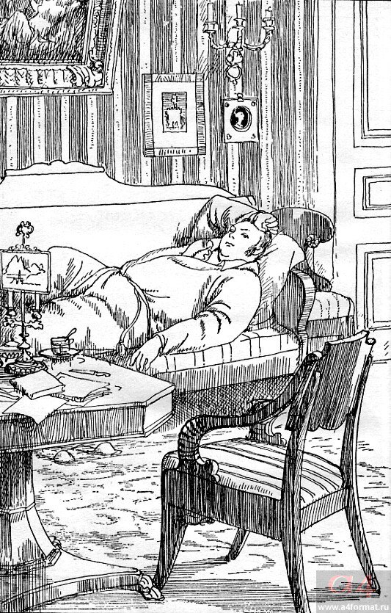
Критическая статья Н.А. Добролюбова

Slide 10
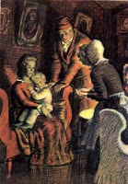
Старый халат представляет собой не только деталь внешнего облика героя, но и самостоятельный художественный одушевленный образ.
В тексте автор часто пишет про халат, как будто это одушевленный образ. Видно, как писатель олицетворяет старый халат. Есть еще одна малозаметная особенность шлафрока. Халат – это антипод Ольги. На протяжении всего романа прослеживается три основных этапа «жизни» халата.

Slide 11
Выводы:
В романе И. А. Гончарова «Обломов» яркой бытовой деталью внешнего облика главного героя является старый халат;
Халат – это яркий символический образ. С одной стороны, это деталь одежды Обломова, с другой, символ «обломовщины», то есть паразитического пассивного существования.
Халат как бытовая деталь и важный атрибут внешнего облика персонажа Обломова оказывает значительное влияние на характер своего владельца.
Автор включил в роман такую предметную деталь как старый халат для того, чтобы ярче и полнее описать ленивый образ жизни и мягкий характер героя.

Slide 12
Авторы проекта:
Виктория Свистун;
Тамара Камочкина;
Эсмира Гафарова
Учебный предмет:
Литература
Состав проектной группы:
ученики класса 10-2
Тип проекта:
исследовательский
Руководитель проекта:
Заира Уруспиевна Габуева,

